Slide 1
강화학습 포트폴리오 관리

Slide 2
Selector, allocator
종목을 선정하는 selector 네트워크
자산배분을 구성하는 allocator 네트워크
Selector는 cnn 회귀를 사용하며 allocator는 policy gradient를 사용함

Slide 3
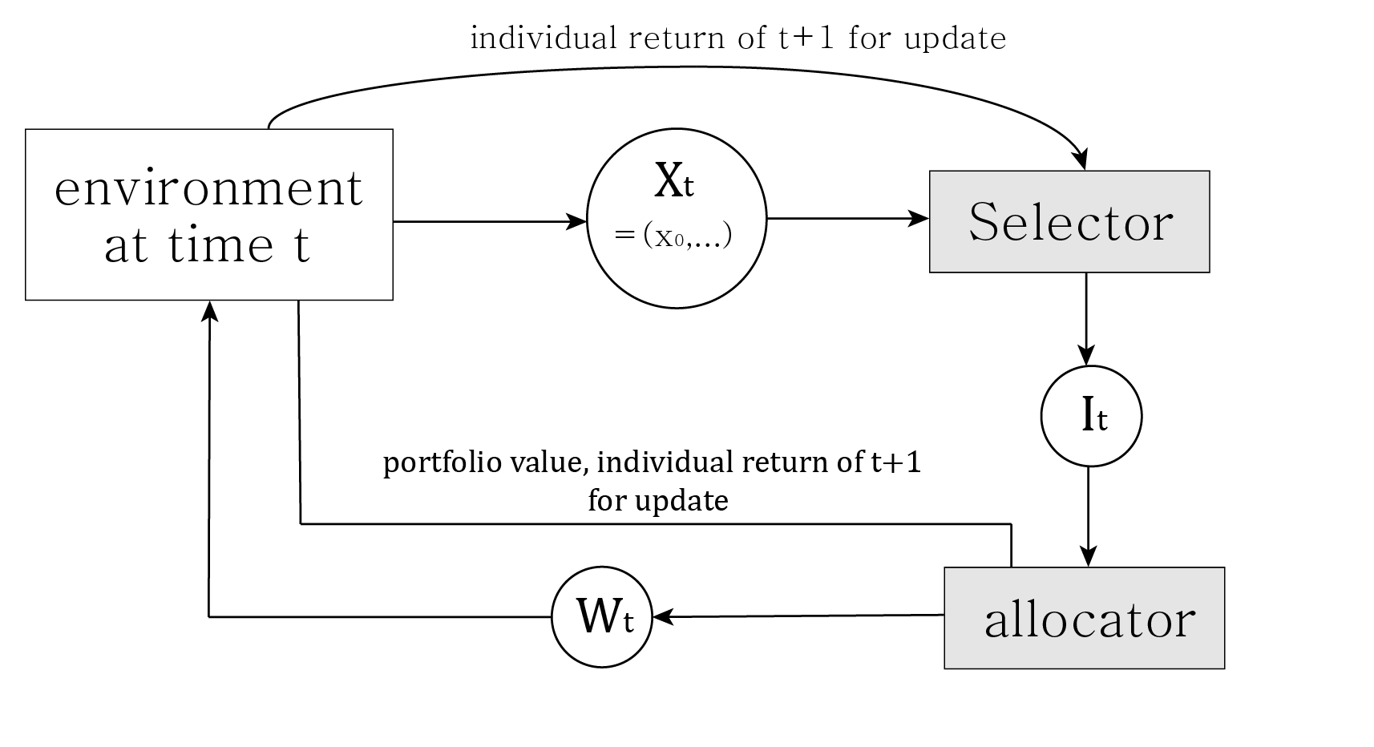
structure

Slide 4
selector
시점 t에서 데이터가 충분한 종목을 분류하고 주가 데이터 (50,4)크기의 데이터를 수집
T=0일 때에는 가격 데이터가 1220일 전부가 있는 데이터만 selector에 입력되며 t = 100일 때에는 데이터의 길이가 1120이상일 때 selector에 입력됨
(50,4)크기의 데이터를 컨볼루션 신경망을 가진 selector 네트워크를 통해 기대가치 추정

Slide 5
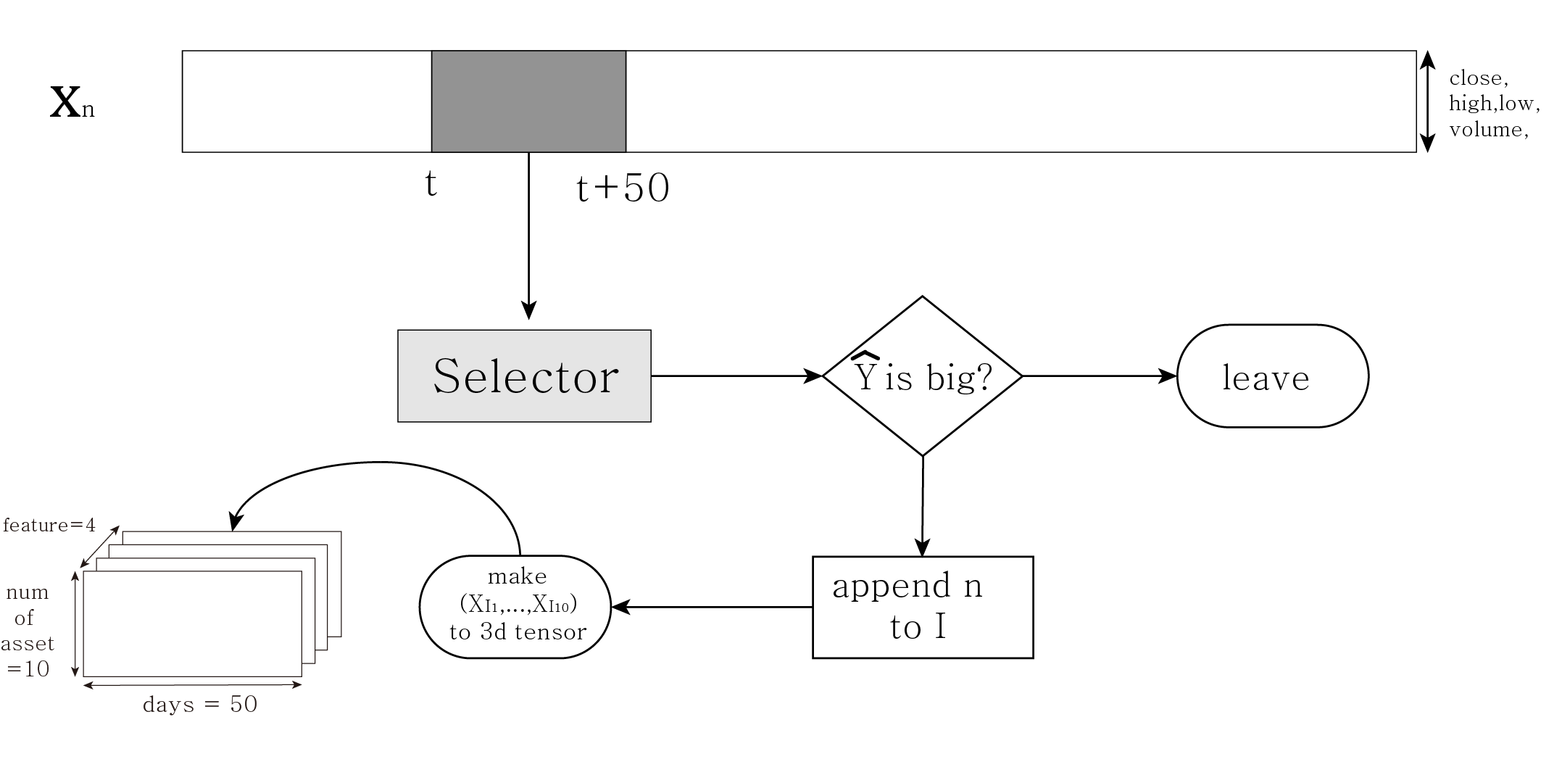
selector

Slide 6
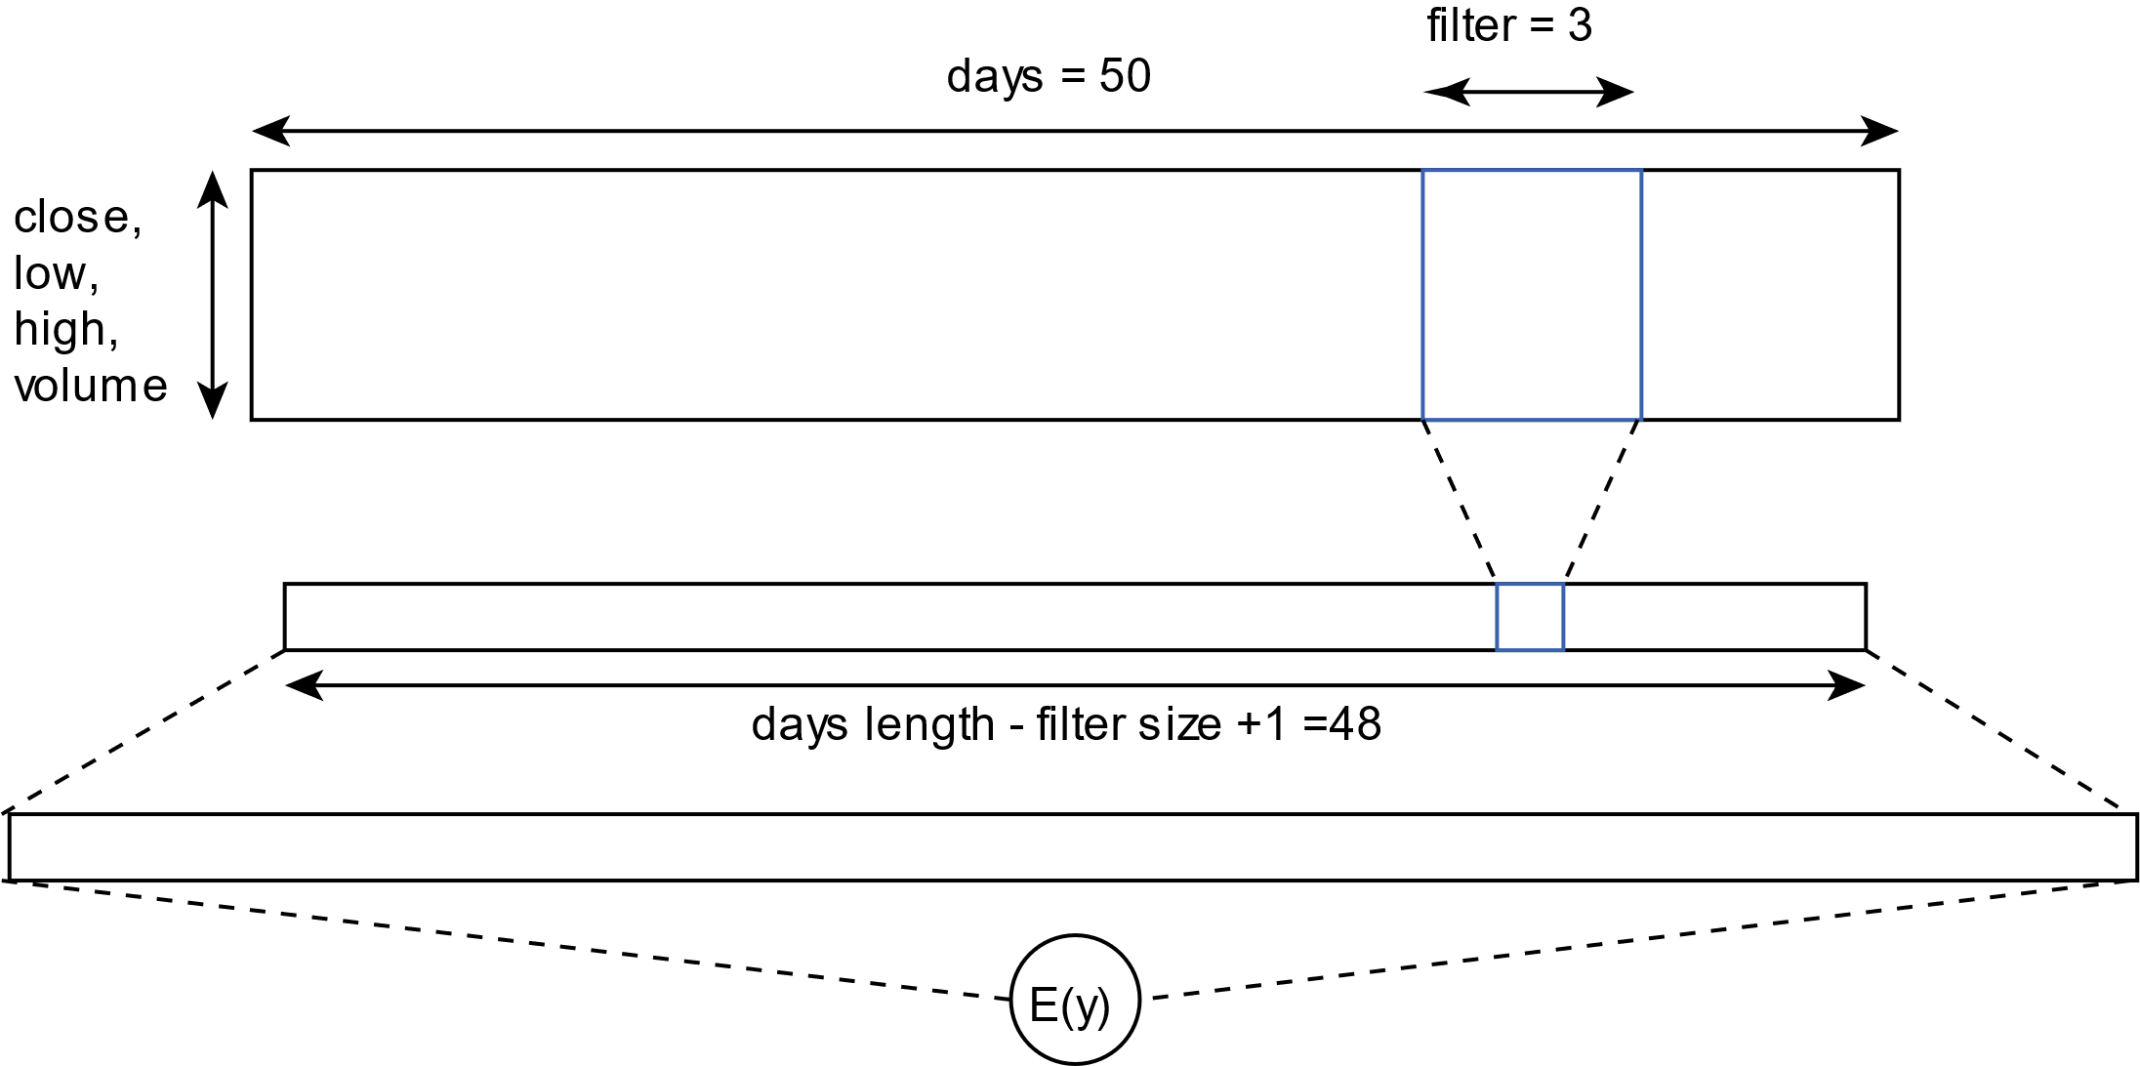
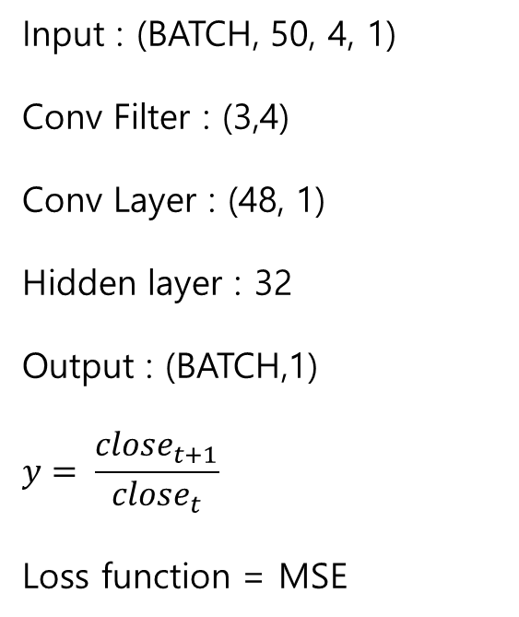
Selector
Input : (BATCH, 50, 4, 1)
Conv Filter : (3,4)
Conv Layer : (48, 1)
Hidden layer : 32
Output : (BATCH,1)
$$y= \frac{close_{t+1}}{close_{t}}$$
Loss function = MSE

Slide 7
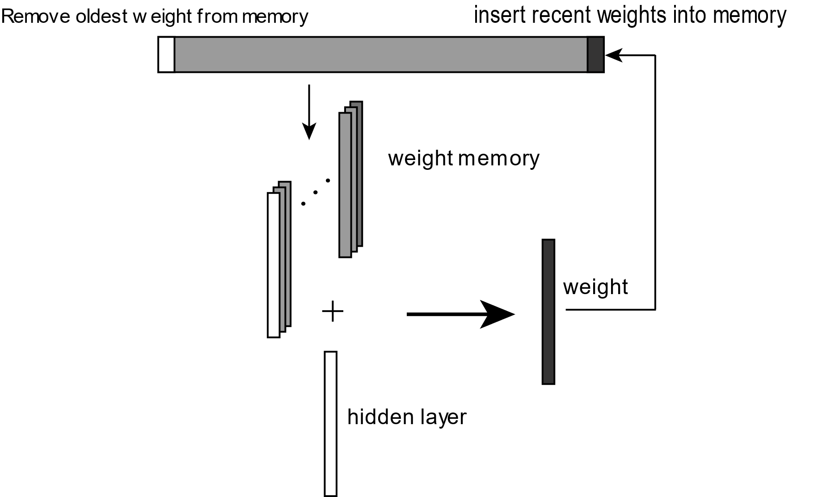
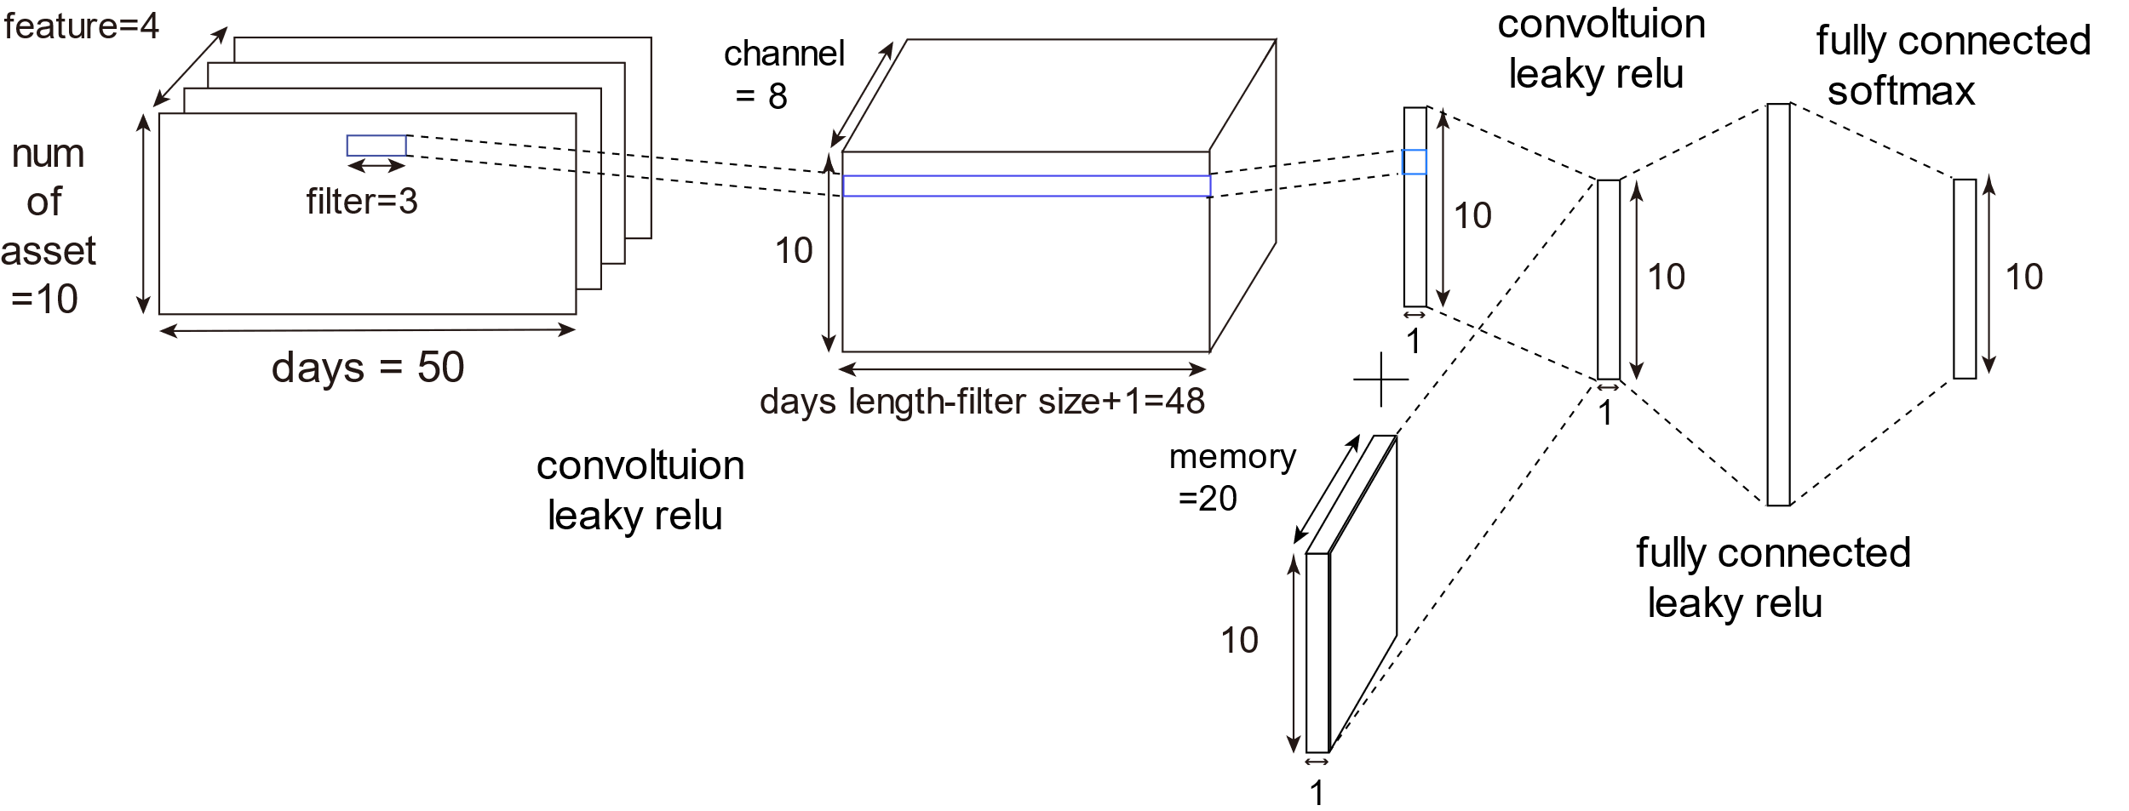
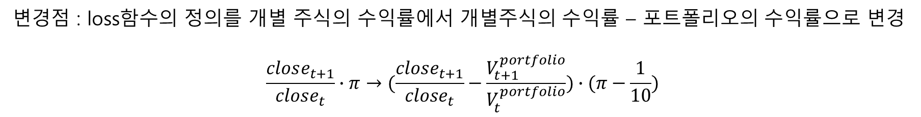
Allocator
변경점 : loss함수의 정의를 개별 주식의 수익률에서 개별주식의 수익률 – 포트폴리오의 수익률으로 변경
$$\frac{close_{t+1}}{close_{t}}∙π→(\frac{close_{t+1}}{close_{t}}−\frac{V_{t+1}^{portfolio}}{V_{t}^{portfolio}})∙(π−\frac{1}{10})$$

Slide 8
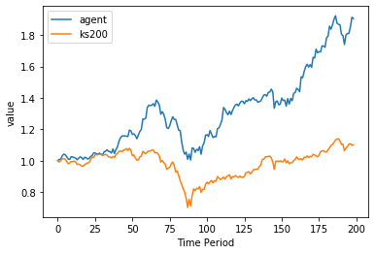
Test result
시가총액 상위 10개의 종목으로 임의 선정했을 때에 자산가치는 초기대비 1.56배였으며 매일 균등비중으로 재투자했을 때의 자산가치는 1.42배였음
우측의 그림은 selector 네트워크를 추가하여 종목 선택을 했을 때의 결과
주황색의 ks200은 코스피200인덱스지수
2019-11-12~2020-08-28

